Slide 1
C++语言培训

Slide 2
第1章 C++简介
编程模式
C++语言概述
C++开发环境

Slide 3
1.1 编程模式
面向过程编程（POP，Procedural Programming）
C语言就是一种典型的面向过程编程语言。
面向对象编程（OOP，Object-Oriented Programming）
C++就是一种典型的面向对象编程语言。
区别 - 面向过程和面向对象

Slide 4
面向过程编程
面向过程编程（Procedural Programming）是一种基于过程（函数）来组织代码的编程范式。程序由一系列的过程（即函数）组成，这些过程通过操作数据来实现程序的功能。数据和功能是分离的，数据通常是通过参数传递到函数中进行处理。
设计理念： 强调功能的实现（即“如何做”），通过一系列函数来逐步完成任务。
程序结构： 程序的核心是函数，函数通过参数接收数据，并对数据进行处理。函数与数据分离。
优点： 简单、易于理解，适用于小型或功能相对简单的程序。
缺点： 随着程序复杂度增加，难以管理和扩展，代码重复度高，维护起来困难。

Slide 5
面向对象编程
面向对象编程（Object-Oriented Programming）是一种将数据和对数据的操作结合在一起，封装成对象的编程范式。每个对象都有自己的数据和操作这些数据的方法。OOP强调通过类和对象来组织程序，以便实现更高效的代码复用和更好的模块化设计。
设计理念： 强调“做什么”的问题，通过定义类来封装数据和行为（即“什么做什么”），更关注系统的行为。
程序结构： 程序的核心是类和对象。类是对现实世界的抽象，类中既包含数据（成员变量），也包含操作数据的行为（成员方法）。
优点： 代码重用性高，易于扩展，具有更好的模块化和维护性。
缺点： 对比面向过程，初学者可能会觉得更加复杂。

Slide 6
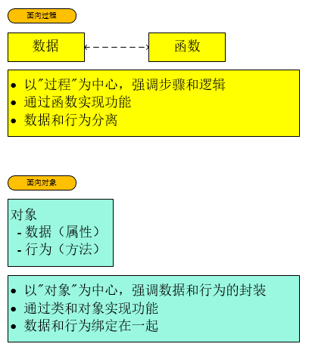
区别 - 面向过程和面向对象

Slide 7
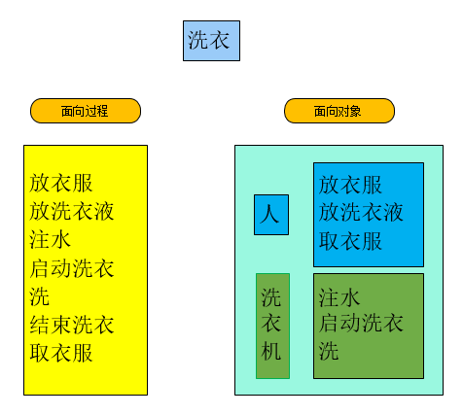
区别 - 面向过程和面向对象

Slide 8
1.2 C++语言概述
C++的起源与发展历程
C++最初由Bjarne Stroustrup于1979年在贝尔实验室开发，旨在扩展C语言以支持 面向对象编程。它兼具面向过程和面向对象的特性，广泛应用于系统软件、应用程 序、游戏开发、嵌入式系统等多个领域。
C++与C语言的区别
C++比C语言在面向对象编程（OOP）方面做了大量扩展。以下是主要的区别：
面向对象：C++引入了类（Class）和对象（Object）的概念，支持封装、继承和多态。
构造函数与析构函数：C++引入了构造函数和析构函数，用于对象的初始化与销毁。
函数重载：C++允许函数名重载，可以根据参数类型或数量来选择不同的函数实现。

Slide 9
最简单的C++语言程序
#include <iostream> // 引入输入输出流库
// 定义一个类，负责输出Hello World
class HelloWorld {
public:
void printMessage() const {
std::cout << "Hello, World!" << std::endl; // 输出 "Hello, World!"
}
};
int main() {
HelloWorld hello; // 创建一个HelloWorld类的对象
hello.printMessage(); // 调用printMessage方法输出信息
return 0; // 返回 0，表示程序成功结束
}

Slide 10
1.3 开发环境
C++的编译过程
C++开发环境

Slide 11
C++的编译过程
C++的编译过程通常包括以下几个步骤：
1. 预处理：编译器将源代码中的预处理指令（如#include、#define等）进行处理，生成一个预处理后的代码文件。
2. 编译：预处理后的代码被编译器转换为汇编语言，生成目标文件（.o或.obj）。
3. 链接：链接器将目标文件和库文件合并，生成可执行文件。
4. 执行：执行生成的可执行文件。

Slide 12
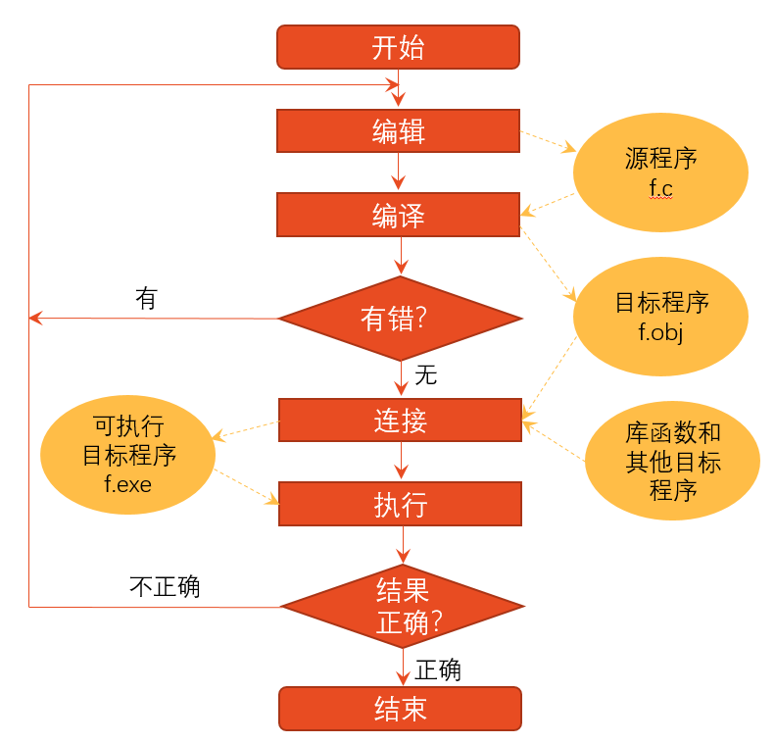
编译运行C++程序

Slide 13
C++开发环境
安装Qt IDE：
下载并安装Qt。
打开Qt Creator，创建一个新的C++项目。
配置CMake文件，确保Qt Creator能够正确编译项目。
CMake配置：
使用CMake来管理项目构建，确保跨平台的可移植性。
CMakeLists.txt示例

Slide 14
1.4 课后练习
安装QT
编写一个C++程序，输出以下内容到控制台：
Hello, World!
Welcome to C++ programming!

Slide 15
第2章 C++基础语法
数据类型与变量：整数、浮点数、字符、布尔类型。
常量与枚举：常量、#define、enum。
运算符：算术运算符、关系运算符、逻辑运算符、位运算符、赋值运算符。
控制语句：条件语句（if、else、switch）、循环语句（for、while、do-while）。
输入与输出：使用cin和cout进行数据输入输出。

Slide 16
第3章函数与数组
函数定义与调用：参数传递（值传递、引用传递）、返回值。
函数重载与递归：函数重载规则、递归函数的使用与优化。
数组：一维数组、二维数组的定义与使用，数组与指针的关系。

Slide 17
第4章面向对象编程（OOP）基础
类与对象：定义类、创建对象、构造函数与析构函数。
封装：访问控制修饰符（public、private、protected）。
继承：继承的概念、基类与派生类、多重继承。
多态：虚函数、纯虚函数、虚函数的重写、运行时多态。

Slide 18
第5章 指针与动态内存管理
指针基础：指针的定义、解引用、指针运算。
指针与数组：数组名作为指针，指针与数组的关系。
动态内存管理：new、delete、new[]、delete[]。
内存泄漏与指针悬挂：避免内存泄漏，指针的安全使用。

Slide 19
第6章 STL（标准模板库）
STL概述：STL的组成部分（容器、算法、迭代器）。
容器：vector、list、map、set、deque等。
算法：排序、查找、删除、替换等常用算法。
迭代器：容器的迭代器使用方法。
智能指针：shared_ptr、unique_ptr、weak_ptr。

Slide 20
第7章异常处理
异常概念：异常的定义、捕获、抛出。
try-catch语句：基本语法、捕获多种异常。
自定义异常类：如何创建自定义异常类型。
异常安全：异常安全的编程原则（基本保证、强保证）。

Slide 21
第8章文件操作
文件输入输出：使用fstream进行文件读写。
文本文件与二进制文件：处理文本文件和二进制文件的不同方式。
文件指针与流控制：seekg、seekp、tellg、tellp。

Slide 22
第9章 C++11及以后特性
Lambda表达式：如何使用Lambda简化代码。
智能指针：如何使用shared_ptr、unique_ptr等智能指针管理内存。
线程与并发：std::thread、std::mutex、std::async等并发编程工具。
右值引用与移动语义：std::move、std::forward、移动构造函数和移动赋值运算符。
std::chrono库：时间测量和延时功能。

Slide 23
第10章 C++设计模式
单例模式：如何实现和应用单例模式。
工厂模式：使用工厂模式来创建对象。
观察者模式：如何实现和应用观察者模式。
策略模式：定义一系列算法，将每一个算法封装起来。

Slide 24
第11章 C++进阶
模板编程：函数模板、类模板、模板特化与偏特化、模板元编程。
C++与C的互操作性：如何在C++中调用C语言代码。
C++与外部库集成：使用外部库（如Boost、Qt、OpenCV等）进行开发。

Slide 25
第12章 总和练习
1.1 什么是计算机程序

